Slide 1
Automatisation d’infrastructure Big data
5 IABD 1
Matthieu Allexandre
Victor Meyer
Baptiste Fauvert
Amine FAIZ
Zohir MALTI

Slide 2





Architecture

Slide 3
Récupération & traitement des données
Données récupérées à partir des API Deezer & Spotify
Données concernant les artistes
Données concernant les tracklists des artistes
Données envoyées sur hdfs puis traitées en Spark

Slide 4
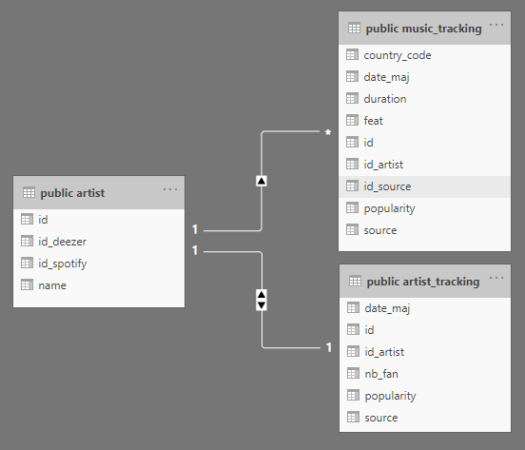
Db : les Tables
Trois tables :
artist
music_tracking
artist_tracking
Relations :
artist 1 => * music_tracking
artist 1 => * artist_tracking

Slide 5
Le Reporting
Notre But :
2 Dashboard (Spotify et Deezer )
Reporting les tendances des données Spotify (par catégorie , par pays , par artiste .... )
Évolution des écoutes, fans, popularité dans le temps (par jours, mois, trimestres, années)

Slide 6
Liens utiles
Repository Github : https://github.com/VictorMeyer77/Automatisation_GP_2

Slide 7
Merci …. !

